Slide 1


第六章 索引和视图

Slide 2
学习目标
1
掌握索引的创建；视图的创建；管理视图；通过视图修改数据
掌 握
3
了解查看索引信息的方式
理解索引的概念和分类
熟悉
2
了解

Slide 3
6.1 索引的概述
表的索引就如同书的目录一样，通过索引可以大大提高查询速度，改善数据库的性能。其具体表现如下：
（1）通过创建唯一性索引，可以保证数据记录的唯一性。
（2）可以大大加快数据的检索速度。
（3） 可以加快表与表之间的连接，这一点在实现数据的参照完整性方面有特别的意义。
（4）在使用ORDEY BY 和GROUP BY子句进行数据检索时，可以显著减少查询中分组和排序的时间。
（5）使用索引可以在检索数据的过程中使用优化隐藏器，提高系统性能。
6.1.1索引概述

Slide 4
6.1 索引的概述
6.1.1索引概述
索引是为了加速对数据进行检索而创建的一种分散的、物理的数据结构。索引包含从表或视图中一个或多个列生成的键，以及映射到指定数据行的存储位置指针。
索引带来的查找速度的提高也是有代价的，因为索引要占用存储空间，而且为了维护索引的有效性，向表中插入数据或者更新数据时，数据库还要执行额外的操作来维护索引。所以，过多的索引不一定能提高数据库的性能，必须科学地设计索引，才能提高数据库的性能。
Notes:
表的存储由两部分组成，一部分是表的数据页面，另一部分是索引页面。索引就存放在索引页面上。
键值就像目录中的标题，指针相当于页码。
将由数据库自动管理和维护。

Slide 5
6.1 索引的概述
1.普通索引
普通索引是由KEY或INDEX定义的索引，它是MySQL中的基本索引类型，允许在定义索引的列中插入重复值和空值。该类型索引可以创建在任何数据类型中。
2.唯一索引
唯一索引是由UNIQUE定义的索引，指索引列的值必须唯一，但允许有空值。如果是在多个列上建立的组合索引，则列值的组合值必须唯一。
6.1.2索引的分类

Slide 6
6.1 索引的概述
3.全文索引
全文索引是由FULLTEXT定义的索引，是指在定义索引的列上支持值的全文查找。它只能创建在CHAR、VARCHAR或TEXT类型的字段上。
4.空间索引
空间索引是由SPATIAL定义的索引，是只能在空间数据类型（GEOMETRY、POINT、LINESTRING和POLYGON。）的列上建立的索引。
需要注意的是，创建空间索引的字段，必须将其声明为NOT NULL。

Slide 7
6.1 索引的概述
5.单列索引
单列索引指的是在表中单个字段上创建索引，它可以是普通索引、唯一索引或者全文索引，只要保证该索引只对应表中的一个字段即可。
6.多列索引
多列索引指的是在表中多个字段上创建的索引。只有在查询条件中使用了这些字段中的第一个字段时，该索引才会被使用。

Slide 8
6.1 索引的概述
6.1.3索引的设计原则
索引并非越多越好（影响insert,update,delete性能）
避免对经常更新的表建立过多的索引（更新少查询多）
数据量小的表最好不要使用索引
在不同值少的列上不要建立索引，可能降低数据库性能
为经常需要排序、分组和联接操作的字段建立索引
对于不再使用或者很少使用的索引要及时删除。
InnoDB数据引擎的索引键最长支持是767字节，MYISAM数据引擎支持1000字节。

Slide 9
6.2 创建索引
6.2.1创建表的时候直接创建索引
用的CREATE TABLE命令创建表的时候就创建索引。其语法格式如下：
CREATE TABLE 表名
(字段名 数据类型[完整性约束条件],
字段名 数据类型[完整性约束条件],
...
字段名 数据类型,
UNIQUE|FULLTEXT|SPATIAL] INDEX|KEY [别名](字段名[(长度)]) [ASC|DESC]);
参数说明：
UNIQUE: 该选项表示创建唯一索引，在索引列中不能有相同的列值存在。
FULLTEXT: 该选项表示创建全文索引。
SPATIAL： 该选项表示创建空间索引。
别名：该选项表示创建索引的名称。不加此选项，则默认用创建索引的字段名为该索引名称。
长度：该选项指定字段中用于创建索引的长度。不加此选项，则默认用整个字段内容创建索引。
ASC|DESC:该选项表示创建索引时的排序方式。其中ASC为升序排列，DESC为降序排列。默认为升序排列。
Notes:
创建索引通常有3种命令方式，即创建表时附带创建索引、通过修改表来创建索引和使用alter table语句来创建索引。

Slide 10
6.2 创建索引
实例
6-1
创建teacher_1表，同时在表的tname字段上建立普通索引。
SQL语句如下：
CREATE TABLE teacher_1
(tno CHAR (4) NOT NULL PRIMARY KEY,
tname VARCHAR(10) NOT NULL,
tgender CHAR(1),
tedu VARCHAR(10) ,
tpro VARCHAR(8),
INDEX (tname)
);

Slide 11
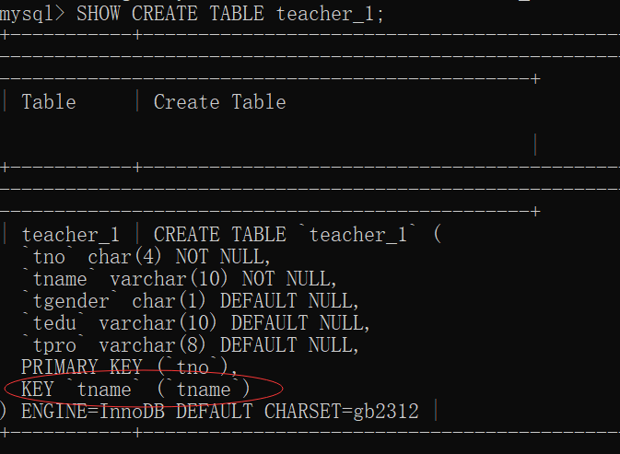
6.2 创建索引
使用SHOW CREATE TABLE语句查看表的结构。
可以看出，tname字段上已经创建了一个名为tname的索引。

Slide 12
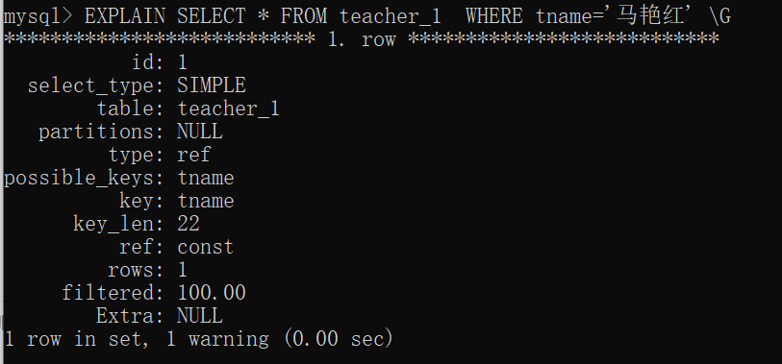
6.2 创建索引
为了查看索引是否被使用，可以使用EXPLAIN语句进行查看。
EXPLAIN SELECT * FROM teacher_1 WHERE tname='马艳红' \G
从显示结果可以看出，possible_keys和key的值都为tname，说明tname索引已经存在并且已经开始被使用了。
Notes:
EXPLAIN ,十二章12.2优化查询。

Slide 13
6.2 创建索引
创建course_1表，同时表中的cname字段创建名为UK_cname的
唯一索引，并且按照升序排列。
实例
6-2
SQL语句如下：
CREATE TABLE course_1
( cno CHAR(4) NOT NULL PRIMARY KEY,
cname VARCHAR(40),
cperiod INT,
credit DECIMAL(3,1),
ctno CHAR(4),
brief VARCHAR(255),
UNIQUE INDEX UK_cname(cname ASC)
);

Slide 14
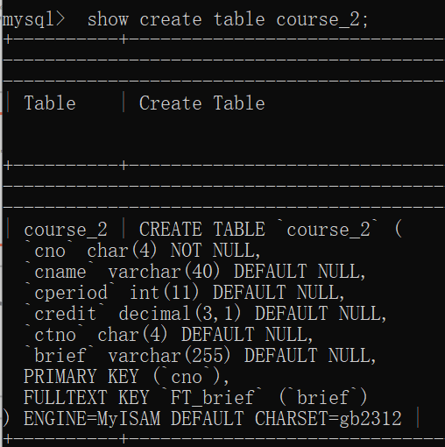
6.2 创建索引
创建course_2表，同时对course_2表中的brief字段创建名为FT_brief的全文索引。
实例
6-3
SQL语句如下：
CREATE TABLE course_2
( cno CHAR(4) NOT NULL PRIMARY KEY ,
cname VARCHAR(40),
cperiod INT,
credit DECIMAL(3,1) ,
ctno CHAR(4),
brief VARCHAR(255),
FULLTEXT INDEX FT_brief(brief)
);

Slide 15
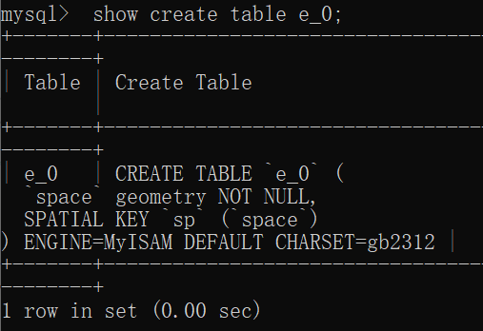
6.2 创建索引
创建一个名为了e_0的表，在数据类型为GEOMETRY的
space字段上创建空间索引。
实例
6-4
SQL语句如下：
CREATE TABLE e_0
( space GEOMETRY NOT NULL,
SPATIAL INDEX sp(space)
) ENGINE=MyISAM;
需要注意的是，创建空间索引的字段的值不能为空。

Slide 16
6.2 创建索引
创建course_3表，同时对course_3表中的cname字段创建
名为IDX_cname的单列索引，索引长度为10。
实例
6-5
对应的SQL语句如下：
CREATE TABLE course_3
(cno CHAR(4) NOT NULL PRIMARY KEY,
cname VARCHAR(40),
cperiod INT,
credit DECIMAL(3,1),
ctno CHAR(4),
brief VARCHAR(255),
INDEX IDX_cname(cname(10))
);

Slide 17
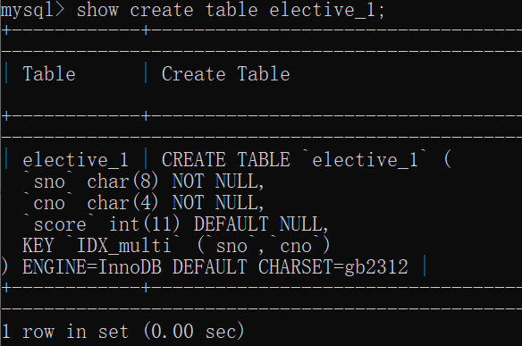
6.2 创建索引
创建elective_1表，在表中的学号sno和课程号cno上
建立多列索引。
实例
6-6
对应的SQL语句如下：
CREATE TABLE elective_1
(sno CHAR(8) NOT NULL,
cno CHAR(4) NOT NULL,
score INT,
INDEX IDX_multi(sno,cno)
);
需要注意的是，在多列索引中，只有查询条件中使用了多列索引的第一个字段时，索引才会被引用。

Slide 18
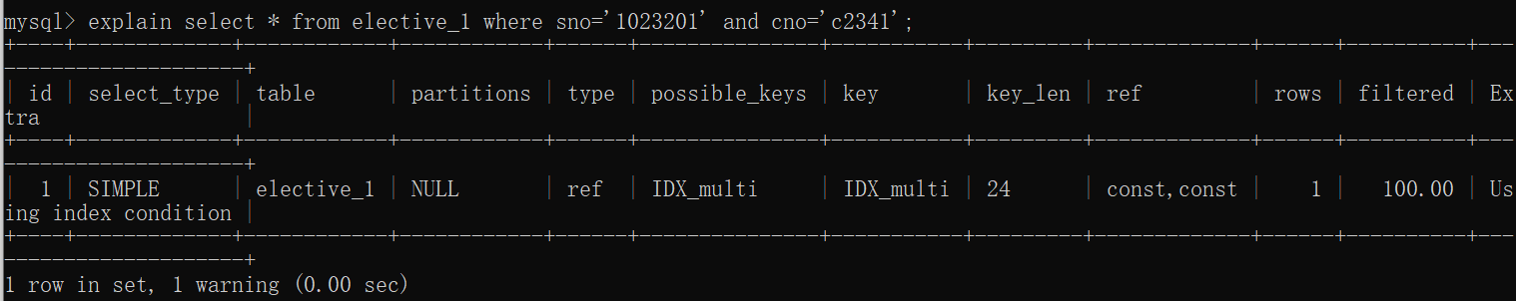
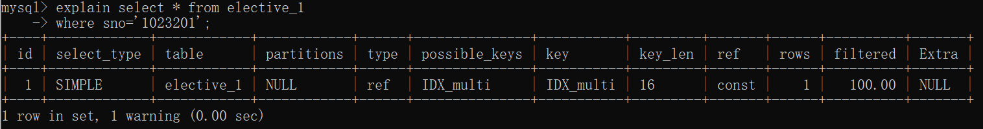
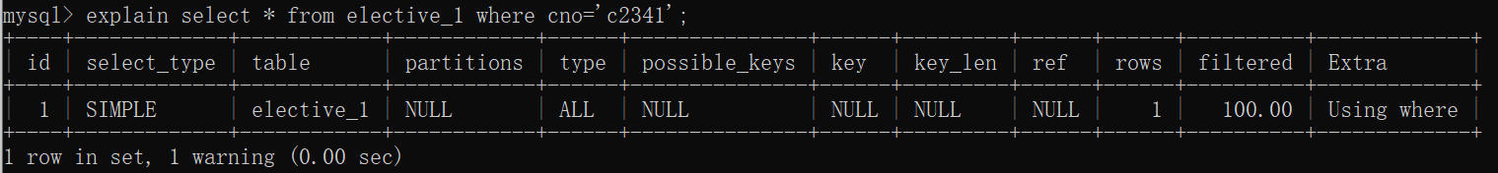
6.2 创建索引
使用EXPLAIN语句查看将学号sno字段作为查询条件时，索引的使用情况，SQL语句执行结果如图所示。
1.explain select * from elective_1 where sno='1023201';
2.explain select * from elective_1 where cno='c2341';
3.explain select * from elective_1 where sno='1023201' and cno='c2341';
可以看出，语句1,3的possible_keys和key的值都为IDX_multi，说明IDX_multi索引已经存在并且已经开始被使用了。语句2的possible_keys和key的值都为NULL，说明IDX_multi索引还没有被使用。

Slide 19
6.2 创建索引
6.2.2在已经存在的表上使用的CREATE INDEX语句创建索引
其语法格式如下：
CREATE [UNIQUE] [FULLTEXT] [SPATIAL] INDEX 索引名
ON 表名(字段名[(长度)] [ASC | DESC] [,…]);

Slide 20
6.2 创建索引
为便于按电话进行查询，为student表的phone列上建立一个升序普通索引phone_index。
CREATE INDEX phone_index ON student(phone asc);
在course表的cname列上建立一个唯一性索引cname_index。
CREATE UNIQUE INDEX cname_index ON course (cname);
在score表的studentno和courseno列上建立一个复合索引sc_index。
CREATE INDEX sc_index ON score(studentno,courseno);
实例
6-7
实例
6-8
实例
6-9

Slide 21
6.2 创建索引
6.2.3在已经存在的表上使用的ALTER TABLE语句创建索引
其语法格式如下：
ALTER TABLE 表名
ADD [UNIQUE|FULLTEXT|SPATIAL]
INDEX 索引名(字段名[(长度)] [ASC|DESC]);

Slide 22
6.2 创建索引
实例
6-12
在teacher表上建立teacherno主键索引（假定未创建主键索引），建立tname和prof的复合索引。
alter table teacher
add primary key(teacherno),
add index mark(tname, prof);
上述SQL语句执行后，使用SHOW CREATE TABLE 语句查看表的结构。

Slide 23
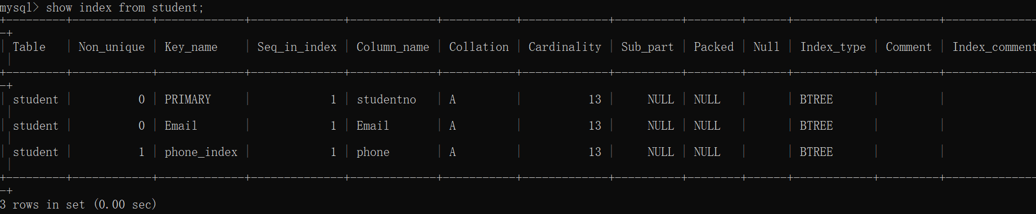
6.2 创建索引
说明：
（1）只有表的所有者才能给表创建索引。索引的名称必须符合MySQL的命名规则，且必须是表中唯一的。
（2）主键索引必定是唯一的，唯一性索引不一定是主键。一张表上只能一个主键，但可以有一个或者多个唯一性索引。
（3）当给表创建unique约束时，MySQL会自动创建唯一索引。创建唯一索引时，应保证创建索引的列不包括重复的数据，并且没有两个或两个以上的空值（null）。因为创建索引时将两个空值也视为重复的数据，如果有这种数据，必须先将其删除，否则索引不能被成功创建。
（4）若要查看表中已经创建索引的情况，可以使用show index from table_name语句实现。

Slide 24
6.2 创建索引
6.2.4删除索引
一、使用DROP INDEX删除索引
其语法格式如下：
DROP INDEX 索引名 ON 表名;
使用DROP INDEX 将stu表中的stu_sno索引删除。
SQL语句如下：
DROP INDEX stu_sno ON stu;
实例

Slide 25
6.2 创建索引
二、使用的ALETR TABLE删除索引
其语法格式如下：
ALTER TABLE 表名 DROP INDEX 索引名;
使用ALTER TABLE 将stu表中的stu_sname索引删除。
SQL语句如下：
ALTER TABLE stu DROP INDEX stu_sname;
实例

Slide 26
6.3 视图
6.3.1 视图的基本概念
视图是一种数据库对象，是从一个或多个基表（或视图）导出的虚拟表。数据库中只存放了视图的定义，而并没有存放视图中的数据。
通过定义 SELECT 语句检索将在视图中显示的数据来创建视图。SELECT 语句引用的数据表称为视图的基表。视图可以被看成是虚拟表或存储查询。
视图被定义后便存储在数据库中，通过视图看到的数据只是存放在基表中的数据。当对通过视图看到的数据进行修改时，相应的基表的数据也会发生变化，同时，若基表的数据发生变化，这种变化也会自动地反映到视图中。
Notes:
浏览视图时所对应数据的行和列数据来自定义视图查询所引用的表，并且在引用视图时动态生成。通过视图可以实现对基表数据的查询与修改。

Slide 27
6.3 视图
6.3.1 视图的基本概念
视图可以是一个数据表的一部分，也可以是多个基表的联合；视图也可以由一个或多个其他视图产生。
视图通常用来进行以下三种操作：
（1）筛选表中的行。
（2）防止未经许可的用户访问敏感数据。
（3）将多个物理数据表抽象为一个逻辑数据表。
视图上的操作和基表类似，但是 DBMS对视图的更新操作（INSERT、DELETE、UPDATE）往往存在一定的限制。
视图可以提高数据的逻辑独立性，也可以增加一定的安全性。

Slide 28
6.3 视图
6.3.2 视图的优点
（1）视图能够简化用户的操作。
（2）视图使用户能从多种角度看待同一数据。
（3）视图对重构数据库提供一定程序的逻辑独立性。
（4）视图能够对机密数据提供安全保护。

Slide 29
6.3 视图
6.3.3 定义视图
在MySQL中，使用CREATE VIEW 语句创建视图。语法格式如下：
CREATE [OR REPLACE]
[ALGORITHM={UNDEFINED|MERGE|TEMPTABLE}]
VIEW 视图名[(字段名列表)]
AS
select语句
[ WITH [CASCADED|LOCAL] CHECK OPTION ]

Slide 30
6.3 视图
6.3.3 定义视图
语法格式中相关子句和参数说明：
（1）OR REPLACE：表示当已具有同名的视图时，将覆盖原视图。
（2）ALGORITHM子句：可选项，表示视图选择的算法。ALGORITHM可取三个值：MERGE、TEMPTABLE或UNDEFINED。如果没有ALGORITHM子句，默认算法是UNDEFINED（未定义的）。算法会影响MySQL处理视图的方式。

Slide 31
6.3 视图
MERGE：会将引用视图的语句的文本与视图定义合并起来，使得视图定义的某一部分取代语句的对应部分。
TEMPTABLE：视图的结果将被置于临时表中，然后使用它执行语句。
UNDEFINED：由MySQL选择所要使用的算法。如果可能，它倾向于MERGE而不是TEMPTABLE，这是因为MERGE通常更有效，而且如果使用了临时表，视图是不可更新的。

Slide 32
6.3 视图
6.3.3 定义视图
（3）字段名列表：指定视图中查询结果的字段名，数目必须和select语句检索的列数一致。如果没有此可选项，视图中查询结果的字段名和尚SELECT子句中的字段名一致。
（4）WITH CHECK OPTION：对于可更新视图，表示对UPDATE、INSERT和DELETE操作时保持更新、插入或删除的行满足视图定义的谓词条件（即子查询中的条件表达式），确保视图的一致性。
在可更新视图中加入WITH CHECK OPTION子句，LOCAL和CASCADED关键字决定了检查测试的范围。 LOCAL关键字对CHECK OPTION进行了限制，使其仅作用在定义的视图上，CASCADED会对该视图相关的所有视图和基表进行检查。如果未给定任一关键字，默认值为CASCADED。
Notes:
）WITH CHECK OPTION：https://blog.csdn.net/luyaran/article/details/81018763
首先视图只操作它可以查询出来的数据，对于它查询不出的数据，即使基表有，也不可以通过视图来操作。
1.对于update,有with check option，要保证update后，数据要被视图查询出来
2.对于delete,有无with check option都一样
3.对于insert,有with check option，要保证insert后，数据要被视图查询出来
4.对于没有where 子句的视图，使用with check option是多余的

Slide 33
6.3 视图
6.3.3 定义视图
创建视图时要求创建者具有针对视图的CREATE VIEW权限，以及针对由SELECT语句选择的每一列上的某些权限。对于在SELECT语句中其他地方使用的列，必须具有SELECT权限。如果还有OR REPLACE子句，必须在视图上具有DROP权限。
视图属于数据库。在默认情况下，将在当前数据库创建新视图。要想在给定数据库中创建视图，创建时，应将名称指定为数据库名.视图名。
如果与视图相关联的表或视图被删除，则该视图将不能再使用。

Slide 34
6.3 视图
在“教务管理”数据库中创建一个基于teacher表的视图
teacher_view，该视图要求查询输出所有教师的姓名tname、职称tprof。
实例
执行以下 SQL语句：
CREATE VIEW teacher_view
AS
SELECT tname,prof FROM teacher;

Slide 35
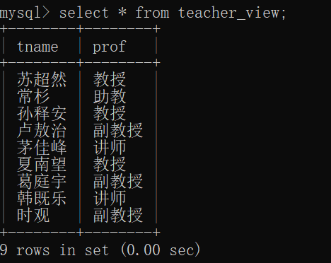
6.3 视图
执行上述语句，就在“教务管理”数据库中创建了视图
teacher_view。
使用SELECT 语句查询teacher_view视图，可以看到结果如图所示 。

Slide 36
6.3 视图
在“教务管理”数据库中创建一个基于student表、course表和score表上创建一个名为stu_score1的视图。视图中保留18级的女生的学号、姓名、电话、课程名和期末成绩。
实例
执行以下 SQL语句：
CREATE VIEW stu_score1 AS
SELECT student.studentno, sname, phone, cname,final
FROM score JOIN student ON student.studentno=score. studentno
JOIN course ON course.courseno=score.courseno
WHERE sex='女' and left(student.studentno,2)= '18';

Slide 37
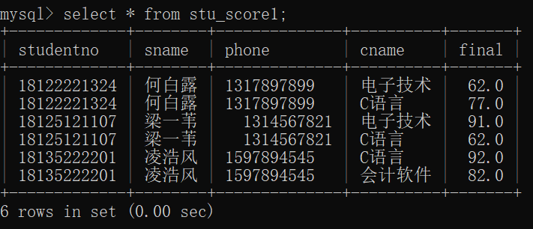
6.3 视图
此视图保存3个表的数据，可以利用select语句查询视图stu_score1的数据如下。
select * from stu_score1;
可以看到结果如图所示 。

Slide 38
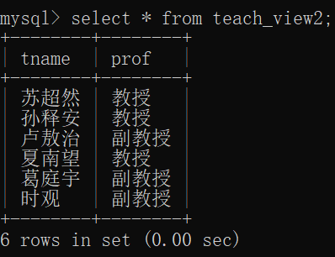
6.3 视图
创建视图teach_view2，统计教师中的教授和副教授的教师号、教师名和专业。
实例
执行以下 SQL语句：
CREATE VIEW teach_view2
as select tname,prof
from teacher_view
WHERE prof like '%教授';
可以通过用select语句查看视图teach_view2的数据如下。
select * from teach_view2;

Slide 39
6.3 视图
6.3.4 查看视图
1、 使用DESCRIBE查看视图
在MySQL中，使用权DESCRIBE语句可以查看视图的字段信息，
包括字段名、字段类型等信息。
DESCRIBE语句的语法格式如下所示：
DESCRIBE 视图名;
或简写为：
DESC 视图名;

Slide 40
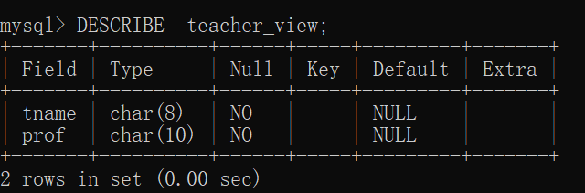
6.3 视图
查看视图teacher_view基本信息。
左面显示结果中各列含义如下：
（1）Field：视图中的字段名。
（2）Type: 字段的数据类型。
（3）Null: 表示该字段是否允许存放空值。
（4）Key： 表示该字段是否已经建有索引。
（5）Default:表示该列是否有默认值。
（6）Extra：表示该列的附加信息。
实例
SQL语句为：
DESCRIBE teacher_view;

Slide 41
6.3 视图
2.使用SHOW TABLE STATUS语句查看视图
语法格式如下：
SHOW TABLE STATUS LIKE '视图名';
LIKE表示后面是匹配字符串，“视图名”是要查看的视图名称，可以是一个具体的视图名，也可以包含通配符，视图名称要用单引号括起来。

Slide 42
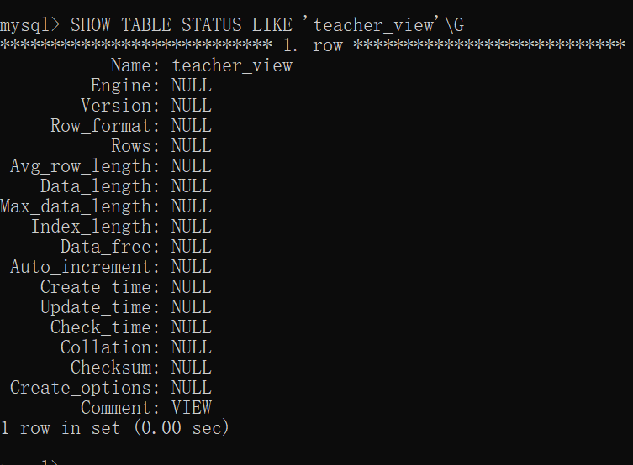
6.3 视图
使用SHOW TABLE STATUS查看视图teacher_view的定义信息。
SQL语句如下：
SHOW TABLE STATUS LIKE 'teacher_view'\G
实例
从图中可以看到，Comment的值为VIEW，说明所查看的teacher_view是一个视图。存储引擎(Engine)、数据长度(Data_length)、索引长度(Index_length)等信息都显示为NULL，说明视图是虚拟表。

Slide 43
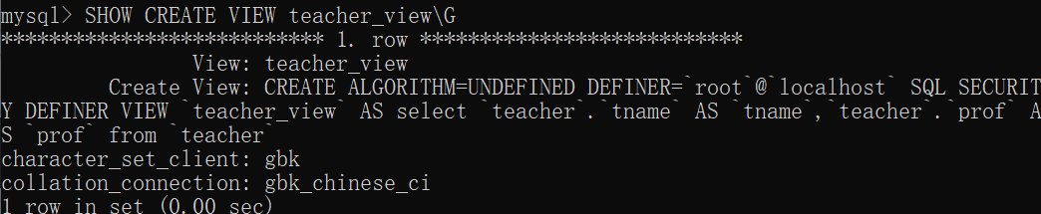
6.3 视图
3.SHOW CREATE VIEW语句的语法格式如下：
实例
使用SHOW CREATE VIEW查看视图teacher_view。
SHOW CREATE VIEW teacher_view\G

Slide 44
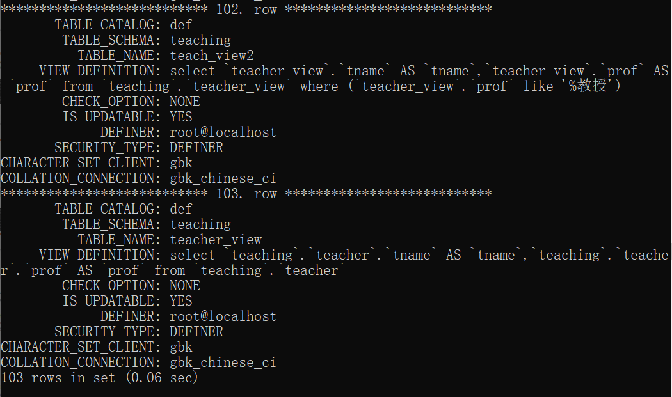
6.3 视图
4.在views表中查看视图详细信息
MySQL数据库中，所有视图的定义都存在information_schema数据库下的views表中。例如，查询information_schema.views 表，可以查看到数据库中所有视图的详细信息。
select * from information_schema.views\G
其中，*表示查询所有的列的信息；information_schema.views表示information_schema数据库下面的views表。

Slide 45
6.3 视图
6.3.5 修改视图
1.使用CREATE OR REPLACE VIEW语句创建视图
语法格式为：
CREATE OR REPLACE [ALGORITHM={UNDEFINED|MERGE|TEMPTABLE}]
VIEW 视图名[(字段名列表)]
AS select语句
[ WITH [CASCADED|LOCAL] CHECK OPTION ]
使用CREATE OR REPLACE VIEW语句创建视图时，如果视图已经存在，则用语句中的视图定义修改已存在的视图。如果视图不存在，则创建一个视图。

Slide 46
6.3 视图
2.使用ALTER VIEW语句修改视图语法格式为：
ALTER [ALGORITHM={UNDEFINED|MERGE|TEMPTABLE}]
VIEW 视图名[(字段名列表)]
AS
select语句
[ WITH [CASCADED|LOCAL] CHECK OPTION ]

Slide 47
6.3 视图
使用ALTER VIEW 语句，创建的视图teacher_view，
使用视图查询输出所有职称为“讲师”的tname、tprof。
实例
SQL语句如下：
ALTER VIEW teacher_view
AS
SELECT tname as 姓名,prof AS 职称 FROM teacher WHERE prof='讲师';

Slide 48
6.3 视图
6.3.6 删除视图
当视图不再需要时，可以将视图删除。删除视图只是将视图的定义删除，并不会影响基表中的数据。
删除视图语法格式为：
DROP VIEW [IF EXISTS] 视图名1[,视图名2]...[RESTRICT|CASCADE];
在上述语法格式中，视图名可以有一或多个，可同时删除一个或多个视图。视图名之间用逗号分隔。删除视图必须有DROP VIEW权限。语句中加IF EXISTS可选项，如果存在指定视图，则将视图删除，如果视图不存在，不会出在错误。
CASCADE:自动删除依赖于该视图的对象（例如其他视图）。RESTRICT:如果有任何对象依赖于该视图，则拒绝删除它。这是默认值。

Slide 49
6.3 视图
删除视图teacher_view。
实例
SQL语句如下：
DROP VIEW IF EXISTS teacher_view;

Slide 50
6.3 视图
6.3.6 更新视图
更新视图是指通过视图来插入、删除和更新基表中的数据。因为视图是一个虚拟表，其中并没有数据，无论什么时候修改视图的数据，实际上都是通过视图在修改基表中的数据。
一、使用INSERT向视图中插入数据
使用视图插入数据与向基表中插入数据一样，都可以通过INSERT语句来实现。插入数据的操作是针对视图中的字段的插入操作，而不是针对基表中的所有的字段的插入操作。由于进行插入操作的视图不同于基表，所以使用视图插入数据要满足一定的限制条件。

Slide 51
6.3 视图
使用INSERT语句进行插入操作的视图必须能够在基表中插入数据，否则插入操作会失败。
如果视图上没有包括基表中所有属性为NOT NULL 的字段，那么插入操作会由于那些字段的NULL值而失败。
如果在视图中使用聚合函数的结果，或者是包含表达式计算的结果，则插入操作不成功。
不能在使用了DISTINCT,UNION，TOP，GROUP BY 或HAVING语句的视图中插入数据。
如果在创建视图的CREATE VIEW语句中使用了WITH CHECK OPTION ，那么所有对视图进行修改的语句必须符合WITH CHECK OPTION中限定条件。
对于由多个基表联接查询而生成的视图来说，一次插入操作只能作用于一个基表上。

Slide 52
6.3 视图
二、使用UPDATE更新视图中数据
在视图中更新数据与在基表中更新数据一样，使用UPDATE语句。但是当视图是来自多个基表中的数据时，与插入操作一样，每次更新操作只能更新一个基表中的数据，如果通过视图修改存在于多个基表中的数据时，则对不同的基表要分别使用UPDATE语句来实现。在视图中使用UPDATE语句进行更新操作也受到与插入操作一样的限制。

Slide 53
6.3 视图
三、使用DELETE删除数据
通过视图删除数据与在基表中删除数据的方式一样，使用DELETE语句。在视图中删除的数据同时基表中数据也被删除。当一个视图联接了两个以上的基表时，对数据的删除操作则不允许的。

Slide 54
6.3 视图
通过视图teach_view3，对基表teacher进行插入、更新和删除数据的操作。
create view teach_view3 as select * from teacher;
实例
insert into teach_view3 (teacherno,tname,major,prof,department) values ('t06027' , '陶期年' , '纳米技术', '教授' , '材料学院');
UPDATE teach_view3 SET prof = '副教授' WHERE teacherno = 't07019';
delete from teach_view3 where teacherno = 't08017';
Notes:
create view teach_view3 as select * from teacher;

Slide 55
6.3 视图
视图stu_score1依赖于源表student、course和score等3张表，包括studentno、sname、 phone、cname和final等5个字段，通过stu_score1修改基本表student中的学号为18125121107的电话号码。
实例
UPDATE stu_score1 set phone='132123456777'
where studentno ='18125121107';
通过查看student 表，可以看到相应成绩已做了更改。
select studentno,sname, phone from student
where studentno ='18125121107' ;

Slide 56
6.3 视图
说明：
（1）视图若只依赖于一个基表，则可以直接通过更新视图来更新基本表的数据。
（2）若一个视图依赖于多张基表，则一次只能修改一个基表的数据，不能同时修改多个基本表的数据。
（3）如果视图包含下述结构中的任何一种，都是不可修改的：
视图的列含有聚合函数（avg、count、sum、min、max）。
视图的列是通过表达式并使用列计算出其他列。
含有distinct关键字。
含有group by子句、order by子句、having子句。
含有union运算符。
视图的列位于选择列表中的子查询。
from子句中包含多个表。
select语句中引用了不可更新视图。
where子句中的子查询，引用from子句中的表。

Slide 57
6.3 视图
6.3.7 with check option检查视图
在MySQL数据库中，视图可分为普通视图与检查视图。前面介绍的视图都没有使用with check option子句，当没有with_check_option时，表示with_check_option的值为0。即为普通视图，普通视图不具备检查功能。
如果使用了with check option子句，在通过检查视图更新基表数据时，只有满足检查条件的更新语句才能成功执行。

Slide 58
6.3 视图
编程在teaching数据库中创建一个名称为V_ dept的视图，包含所有部门为“计算机学院”的老师的数据信息，需限制插入数据中部门必须为“计算机学院”。
实例
create view V_dept
AS
select teacherno,tname,major,prof, department
from teacher
where department ='计算机学院'
with check option;
-- 通过视图V_ dept 向基表teacher中插入数据。
insert into V_dept
values('t08017','时观','金融管理','副教授','计算机学院');
select * from teacher where tname='时观';

Slide 59

6.3 视图
-- 通过视图V_dept向基表teacher中插入数据行('t08037','时刻','软件技术','讲师','软件学院')。
insert into V_dept
values('t08037','时刻','软件技术','讲师','软件学院');
实例
由于创建了with check option 检查条件约束，当插入记录时所有“部门”信息不符合条件的记录无法插入和修改，并显示错误提示信息。
表明，通过检查更新表数据时，检查视图对更新数据进行了先行检查，若更新语句的数据不满足检查条件，则检查视图就会抛出异常，更新失败。

Slide 60
 本章小结
索引是一种特殊类型的数据对象，它可以用来提高表中数据的访问速度，而且还能够强制实施某些数据的完整性。
MySQL中的索引类型包括普通索引、唯一索引、全文索引和空间索引。其中，唯一索引要求所有数据行中任意两行的被索引列不能存在重复值；索引可以在表中单个字段上创建，也可以在表中多个字段上创建。在多个字段上创建索引时，只有在查询条件中使用了这些字段中的第一个字段时，该索引才会被引用。

Slide 61
 本章小结
视图是从一个或多个表中导出来的表，是一种虚拟存在的表。表的结构和数据依赖于基本表。
通过视图可以简化查询语句，提高数据库的安全性。通过视图还可以修改基本表中的数据。

